Slide 1

Исследование качества жизни Коренных Малочисленных Народов Севера: состояние и перспективы
Федеральное государственное бюджетное образовательное
Учреждение высшего образования
«Югорский Государственный Университет»
Кафедра педагогики и психологии
Проблемный научный семинар
Докладчик - В.А. Лобова

Slide 2
Актуальность исследования
В Арктике проживает около 250 тыс. представителей коренных малочисленных народов Севера (КМНС) от Кольского полуострова до Дальнего Востока. Промышленно-транспортное освоение арктических территорий создаёт угрозу сокращения традиционных отраслей хозяйства (оленеводству, рыболовству, охоте), а следовательно, ведёт к снижению уровня жизни этносов.
«Северный человек» - человек социокультурной типологии арктической идентичности. Исследователями выделено два основных типа. Первый: коренное население – малочисленные народы (КМНС) и старожилы. Второй: пришлое население с первым поколением мигрантов и вахтовиков (Дрегало А.А. и соавт., 2017).
Философское толкование северного арктического человека представлено в работах Ю.Ф. Лукина (2017).
Установлена тенденция исчезновения языков малочисленных народов, даже при увеличении их численности. Так, количество ненцев за 1926 - 2010 гг. возросло в 2,4 раза и составило 44 640 человек. А по переписи 2010 г. владеют ненецким языком менее половины – 19 567 ненцев (Лукин Ю.Ф., 2013).

Slide 3
Актуальность исследования
Самооценка материального положения жителей Ненецкого автономного округа, % (январь-февраль 2014 г., n=419) подтверждает ограниченные денежные возможности у ряда категорий населения нефтяного края (НАО). Так, 17% считают, что денег хватает только на приобретение продуктов, а 5% - что не хватает даже на питание (Говорова Н.В. и соавт., 2017).
Для проживающих в моноэтнических посёлках ненцев проблема бедности ещё более остра. В посёлке Индига приведённый показатель крайней бедности составляет 26,5%, Нельмин Нос – 27,8%, Бугрино (о. Колгуев) – 42,1%, Красное – 28,5%. Для сравнения: аналогичный показатель бедности в Нарьян-Маре составил 14,5% (Дрегало А.А., Ульяновский В.И., 2016).

Slide 4
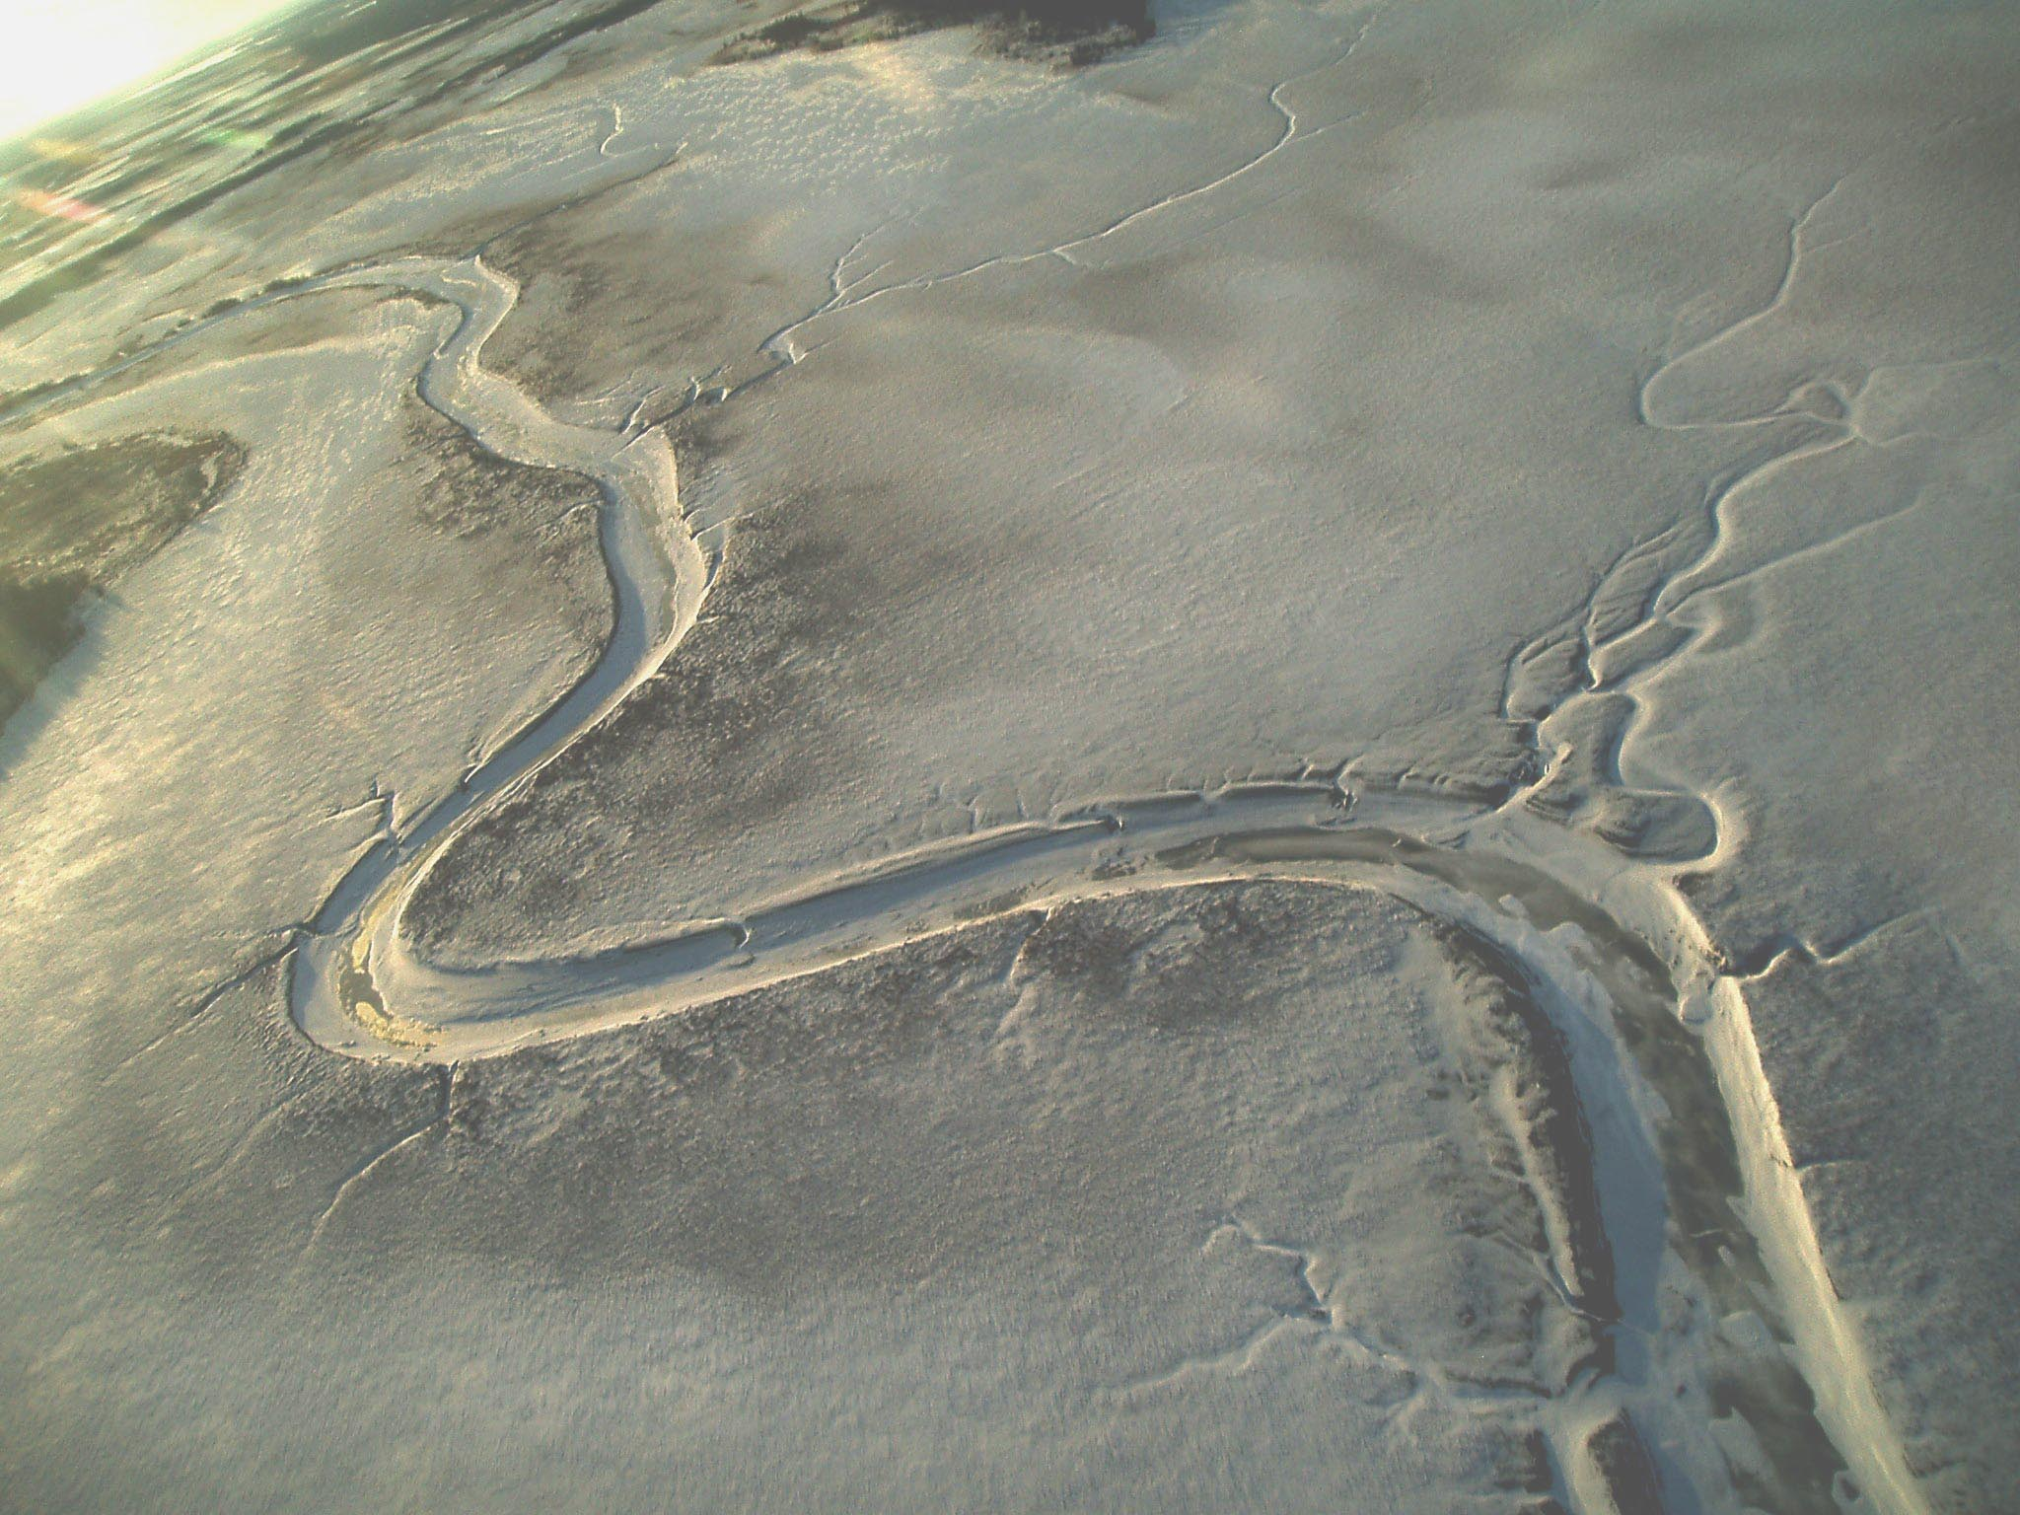
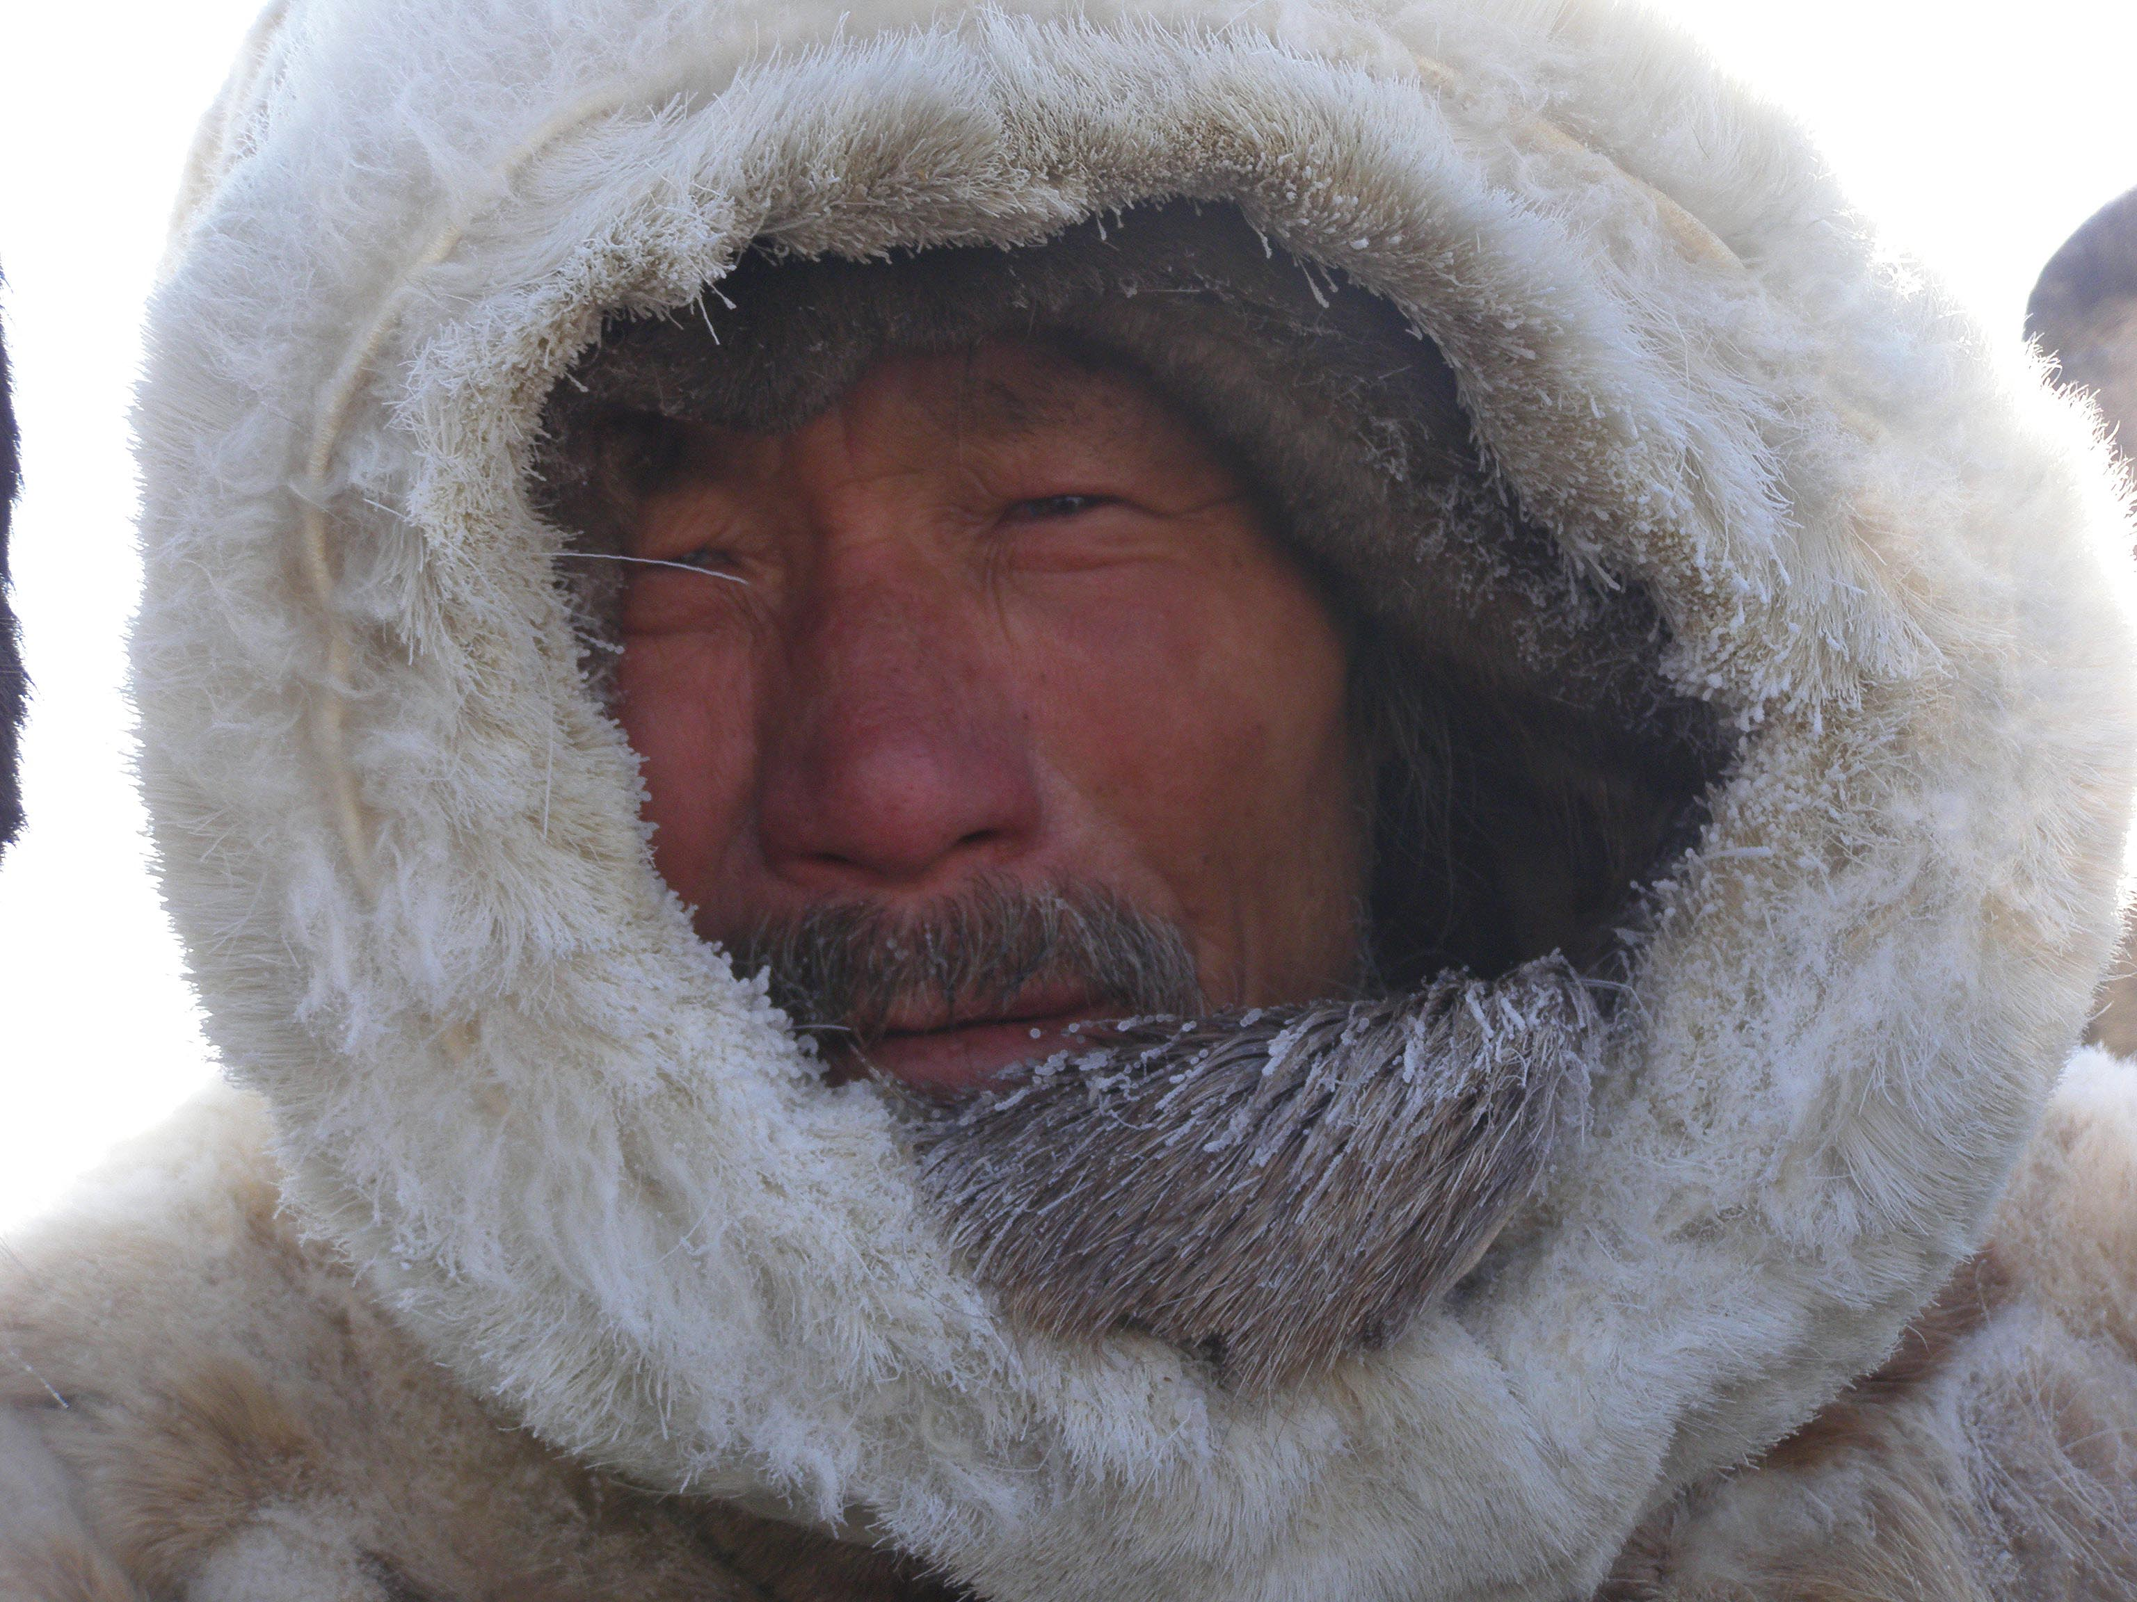
Качество жизни коренных малочисленных народов Севера

Slide 5
Понятие качество жизни
Под «качеством жизни» понимают способность индивида функционировать в обществе соответственно своему положению и получать удовлетворение от этого (Коц Я.И., Либис Р.А., 1993).
В Европе под «качеством жизни» чаще понимают интегральную характеристику физического, психологического и социального функционирования человека.
В США определяют «качество жизни» как физическое, эмоциональное, социальное, финансовое и духовное благополучие.

Slide 6
Понятие качество жизни
В настоящее время «качество жизни» стало предметом изучения специалистов многих областей науки: социологии, экологии, медицины, психологии, демографии и др.
Это показатель, который отражает благоприятное и неблагоприятное воздействие на человека внешней и внутренней среды (Андреева Г.Ф., Оганов Р.Г., 2002).
В основе современных представлений о «качестве жизни» лежат критерии ВОЗ. «Качество жизни» следует понимать как индивидуальное соотношение положения данного индивида в жизни общества в контексте культуры и системы ценностей этого общества и его целей, планов, возможностей и степени общего неустройства.

Slide 7
Критерии качества жизни, рекомендованные ВОЗ
Критерии | Составляющие
Физические | Сила, энергия, усталость, боль, дискомфорт, сон, отдых
Психологические | Положительные эмоции, мышление, изучение, запоминание, концентрация, самооценка, внешний вид, негативные переживания
Уровень независимости | Повседневная активность, работоспособность, зависимость от лекарств и лечения
Жизнь в обществе | Личные взаимоотношения, общественная ценность субъекта, сексуальная активность
Окружающая среда | Благополучие, безопасность, быт, обеспеченность, доступность и качество медицинского и социального обеспечения, доступность информации, возможность обучения и повышения квалификации, досуг, экология (шум, населенность, климат)
Духовность | Религия, личные убеждения

Slide 8
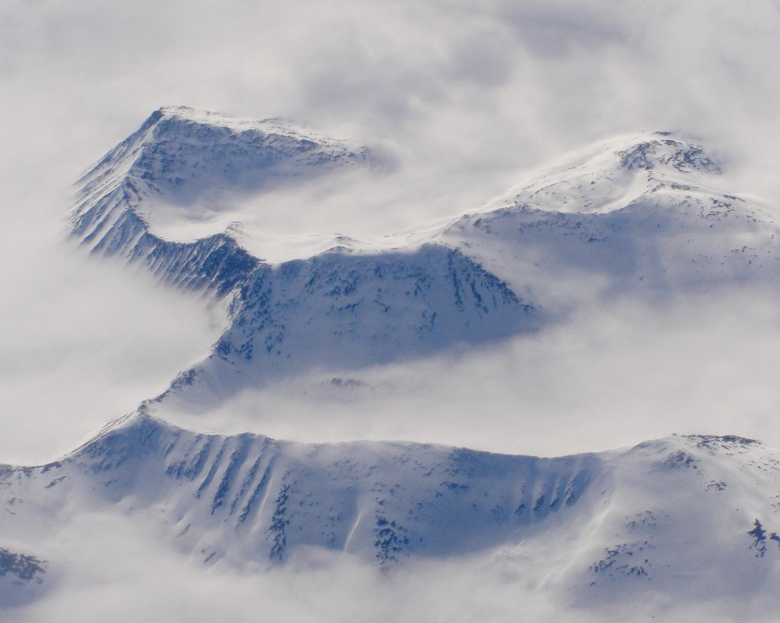
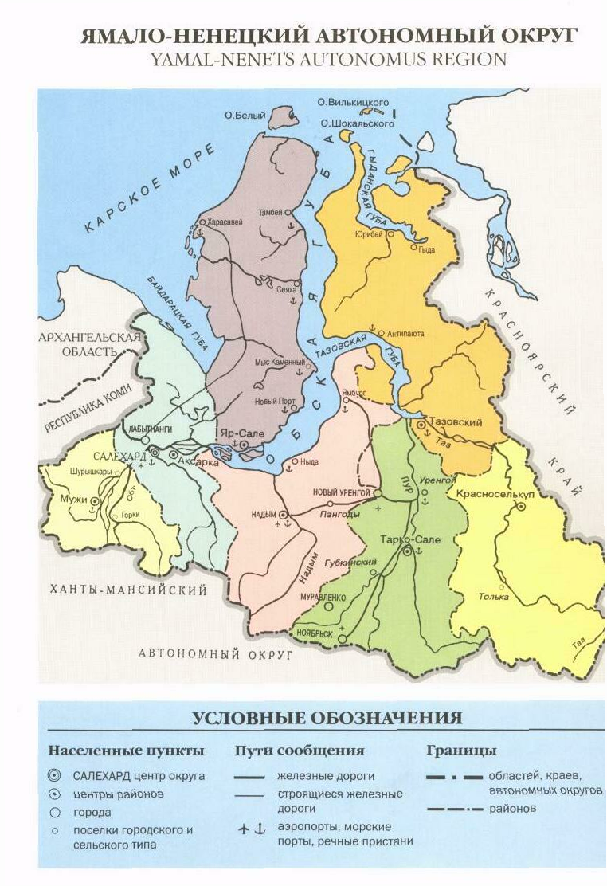

Slide 9
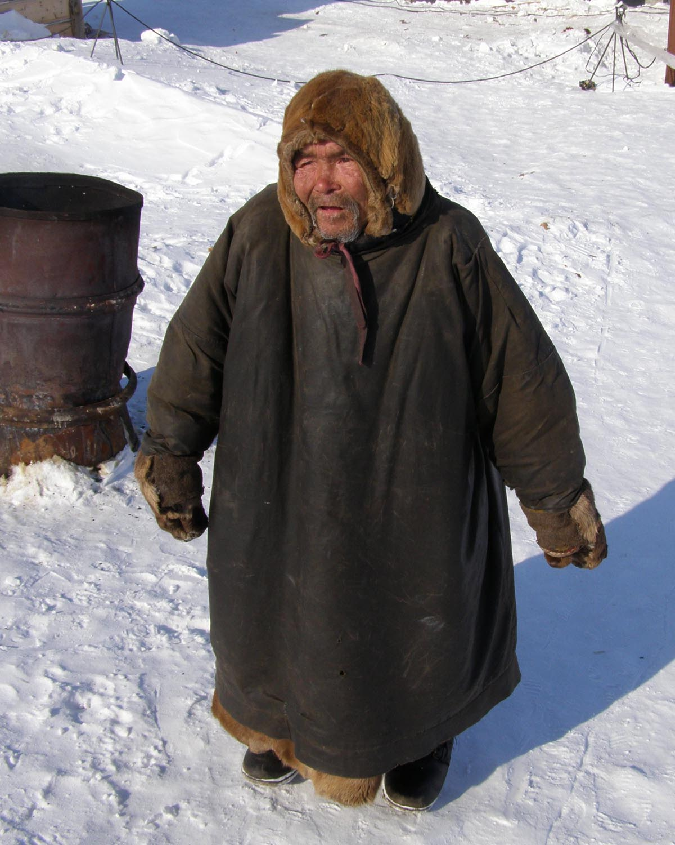
МАТЕРИАЛ И МЕТОДЫ ИССЛЕДОВАНИЯ
Группы | Абс.ч. | %
Мужчины | 258 | 28,0
Женщины | 663 | 72,0
Оба пола | 921 | 100,0

Slide 10
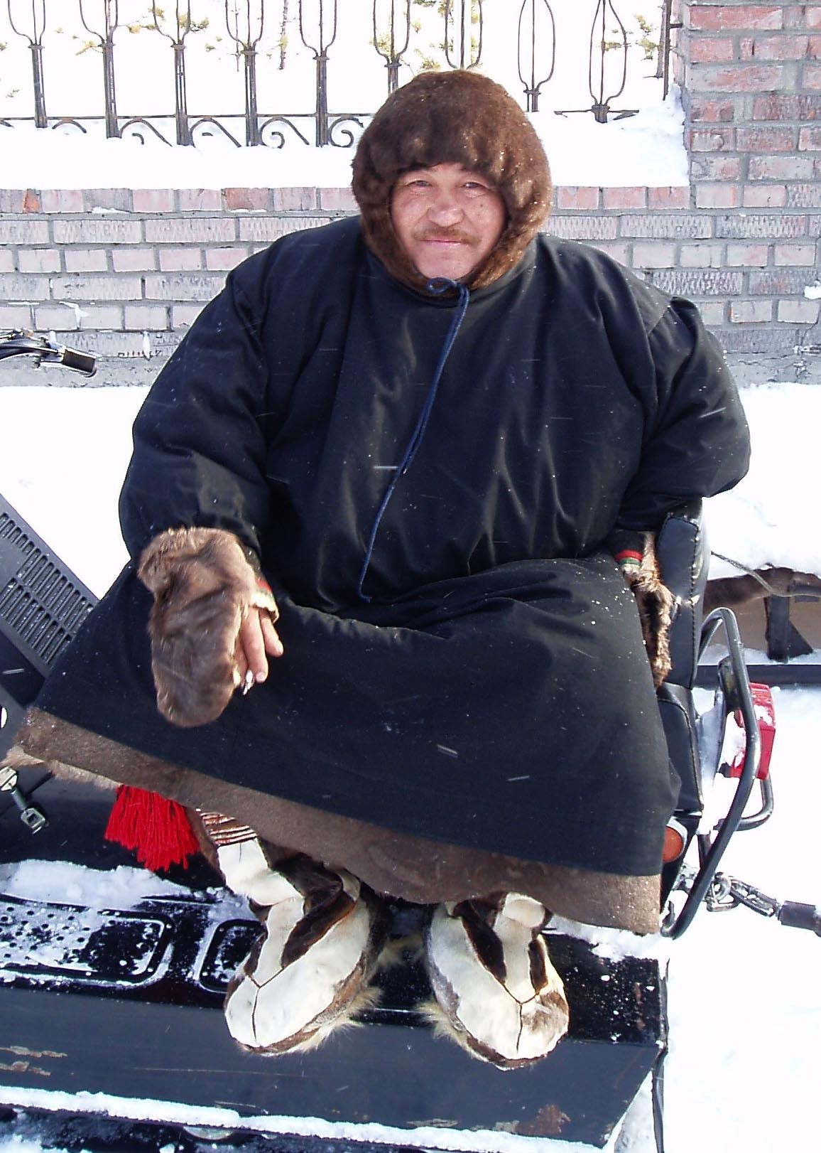
РАСПРЕДЕЛЕНИЕ ОБСЛЕДОВАННЫХ НЕНЦЕВ С УЧЕТОМ ФАКТОРА УРБАНИЗАЦИИ (%)

Slide 11
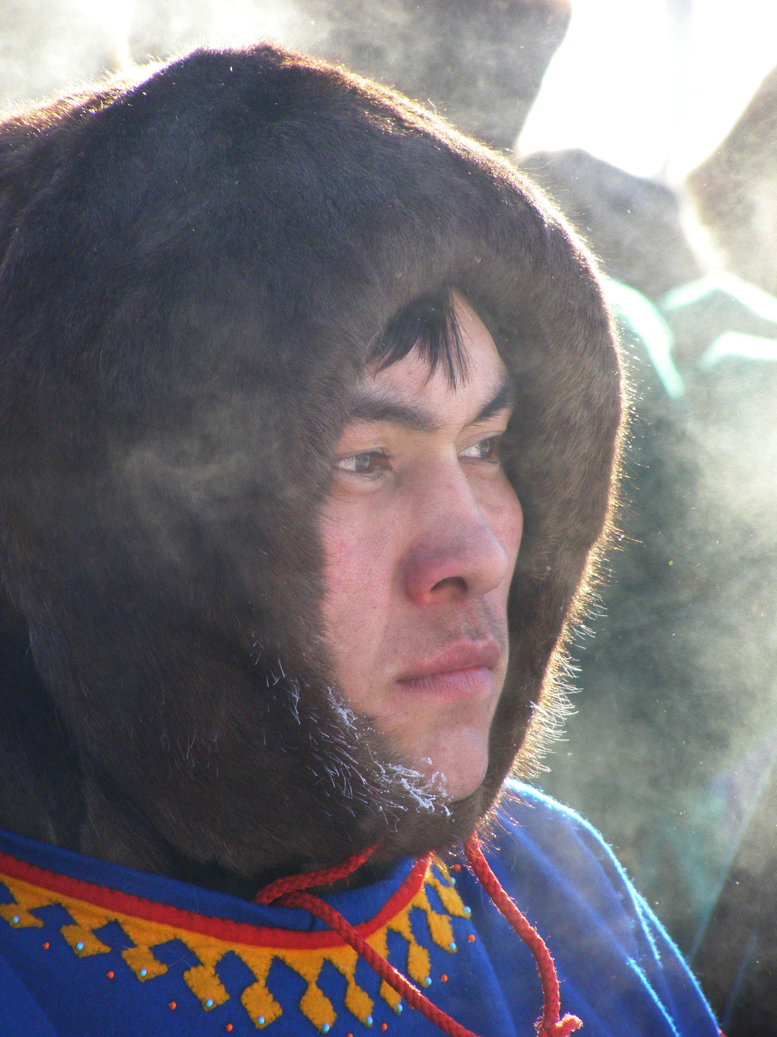
СФЕРА ЗАНЯТОСТИ ОБСЛЕДОВАННЫХ АБОРИГЕНОВ СЕВЕРА
Традиционные промыслы - 27,1%
Сфера обслуживания - 23,2%
Образование - 10,1%
Сельское хозяйство - 9,3%
Здравоохранение - 4,7%
Органы власти - 2,4%
Экономика - 2,1%
Строительство - 1,7%
Транспортная сфера - 1,6%
Нефтегазовая отрасль - 0,3%
Неработающие - 13,5%
Учащиеся вузов – 4,0%

Slide 12
МАТЕРИАЛ И МЕТОДЫ ИССЛЕДОВАНИЯ
Краткий вопросник оценки статуса здоровья (SF-36) (J. Ware, D. Sherbourne, 1992).
Цифровая корректурная проба (В.Н. Аматуни, 1969; Л.И. Вассерман, М.В. Катышева, 1997).
Шкала психосоциального стресса Л. Ридера (L.G. Reeder, 1969; А.А. Гоштаутас, 1982).
Шкала самооценки депрессии (W.W.K. Zung, N.S. Durham, 1965, Т.И. Балашова, 1988).
Сокращенный многофакторный опросник для исследования личности (S.R. Hathaway, J. Mckinley, 1943; В.Н. Зайцев, 1994).
Шкала реактивной и личностной тревожности Спилбергера-Ханина (C.D. Spielberger, 1970, 1972; Ю.Л. Ханин, 1976, 1978).
Опросник удовлетворенности трудом (В.П. Захаров, 1982, А.А. Кузьмин, 2005).

Slide 13
ПОКАЗАТЕЛИ ОПРОСНИКА
SF-36
Коренное население n=111, некоренное население n=224, жители Уфы n=75
ФФ-физическое функционирование, РФ-ролевое функционирование, ФБ-физическая боль, ЗЦ-здоровье в целом, ЖЭ-жизненная энергия; СФ-социальное функционирование, ЭФ-эмоциональное функционирование, ПЗ-психическое здоровье
Показатели 1 и 3 критерия качества жизни ВОЗ

Slide 14
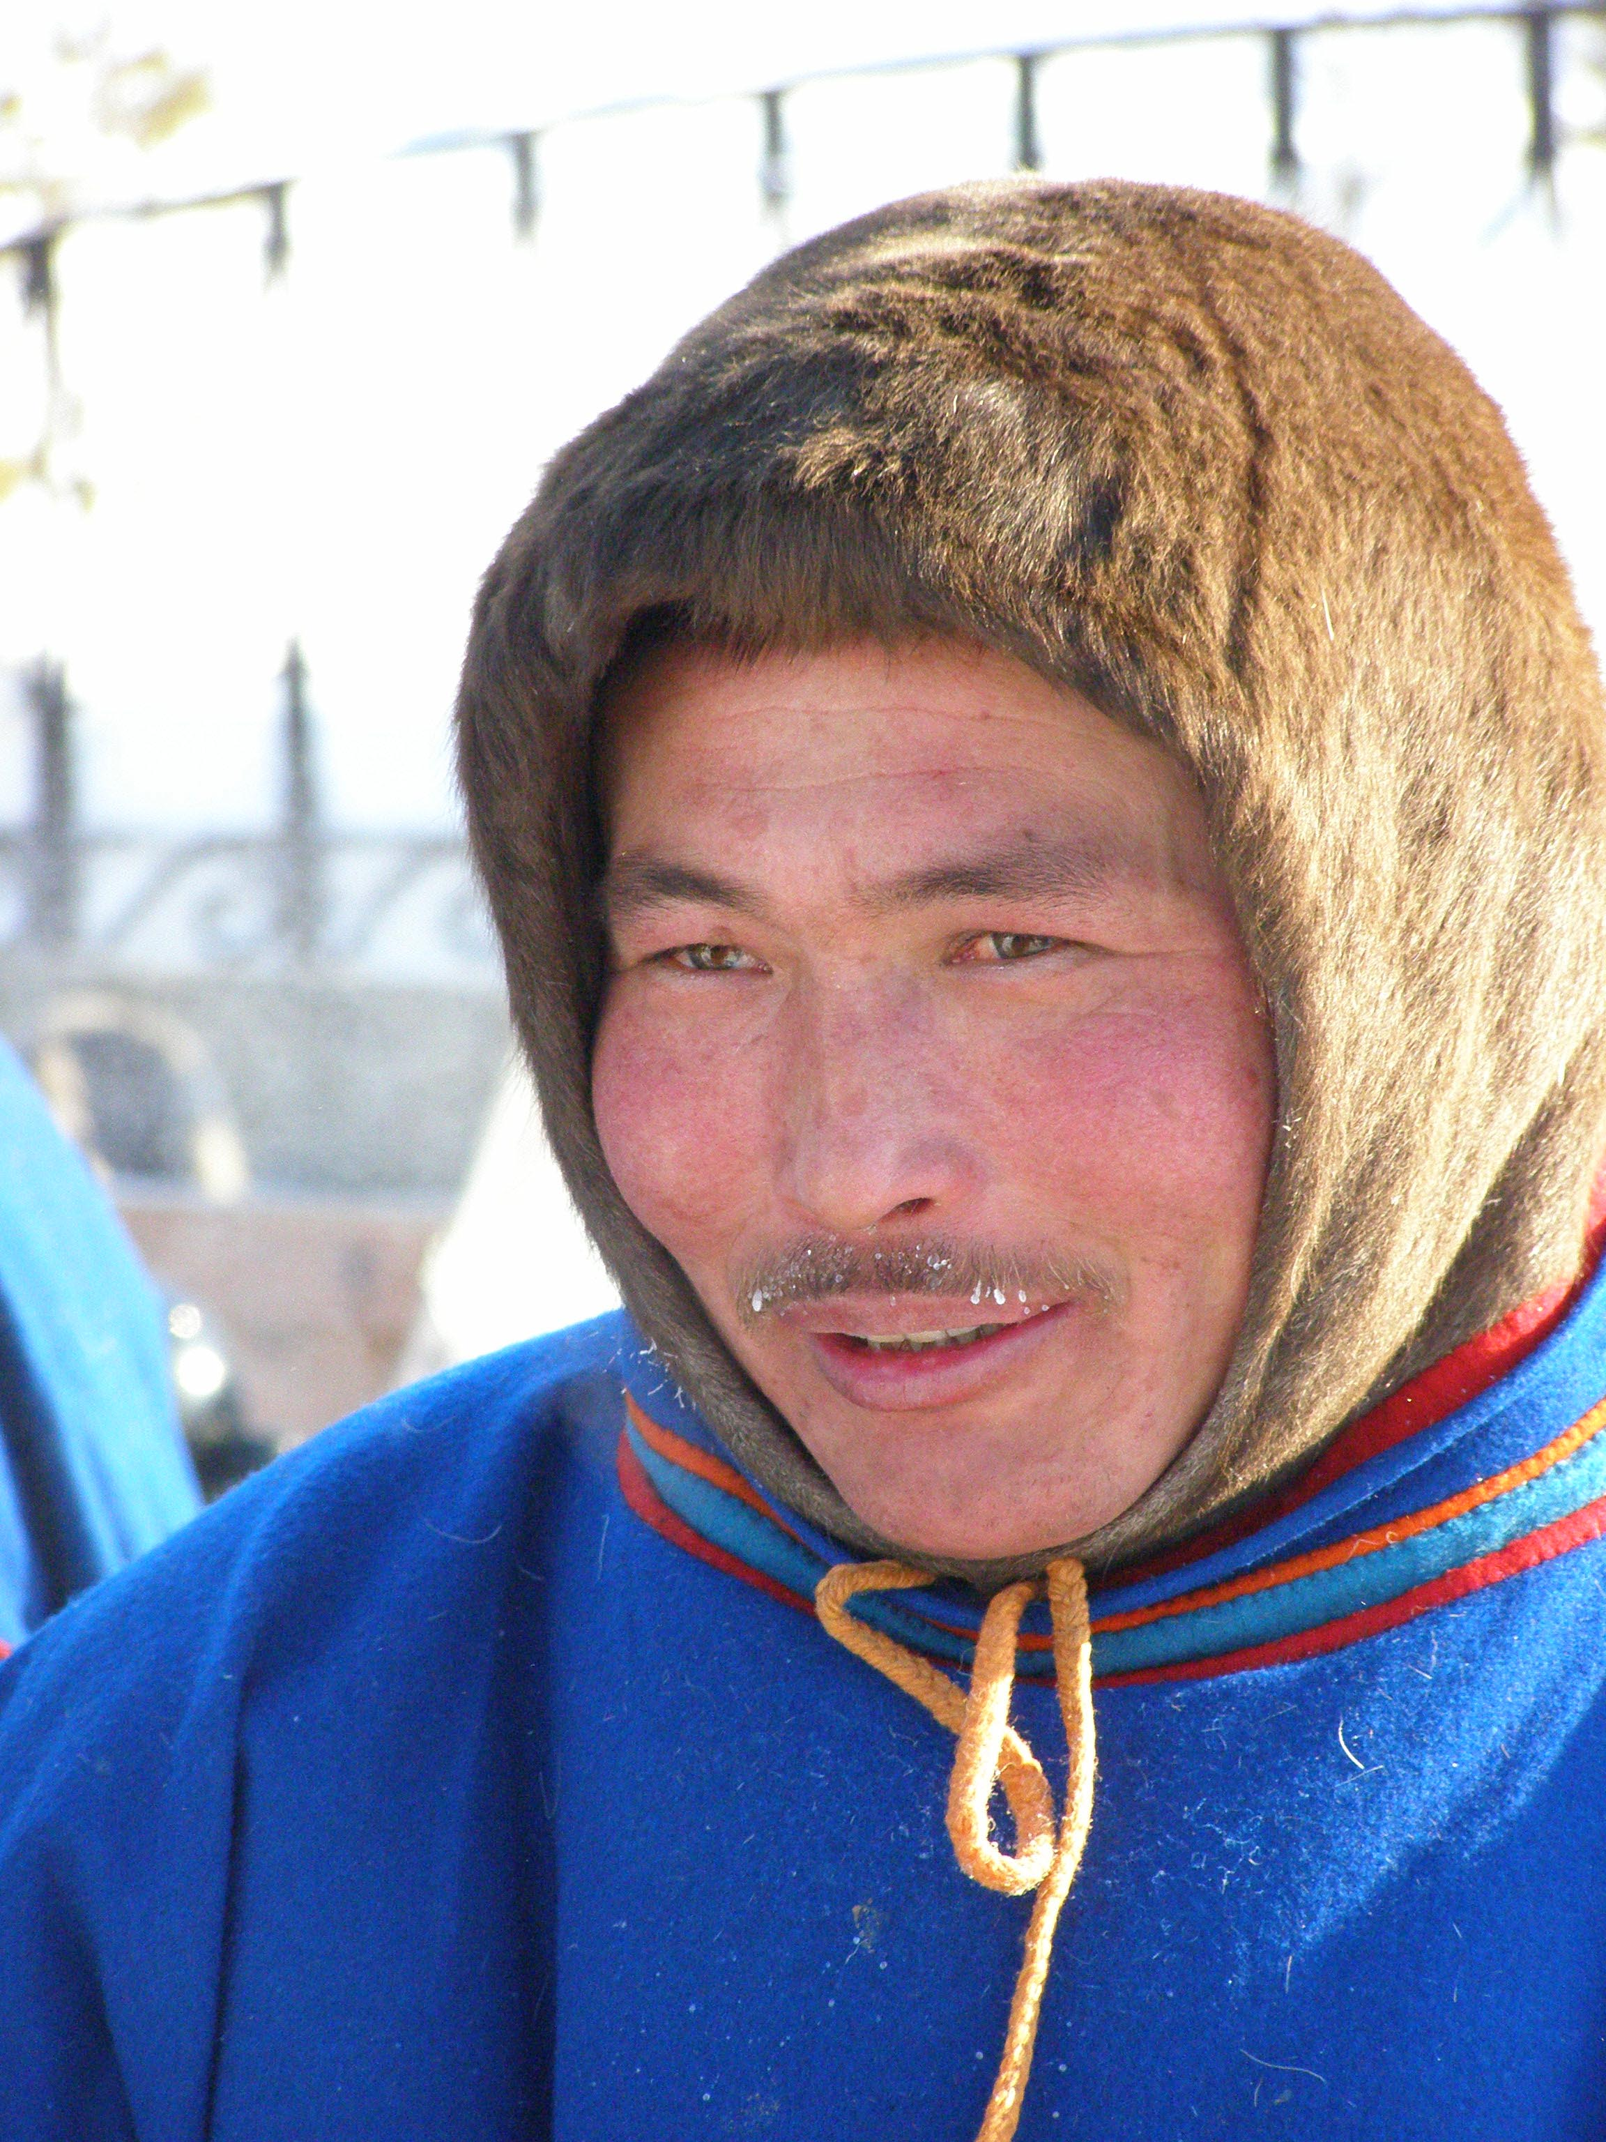
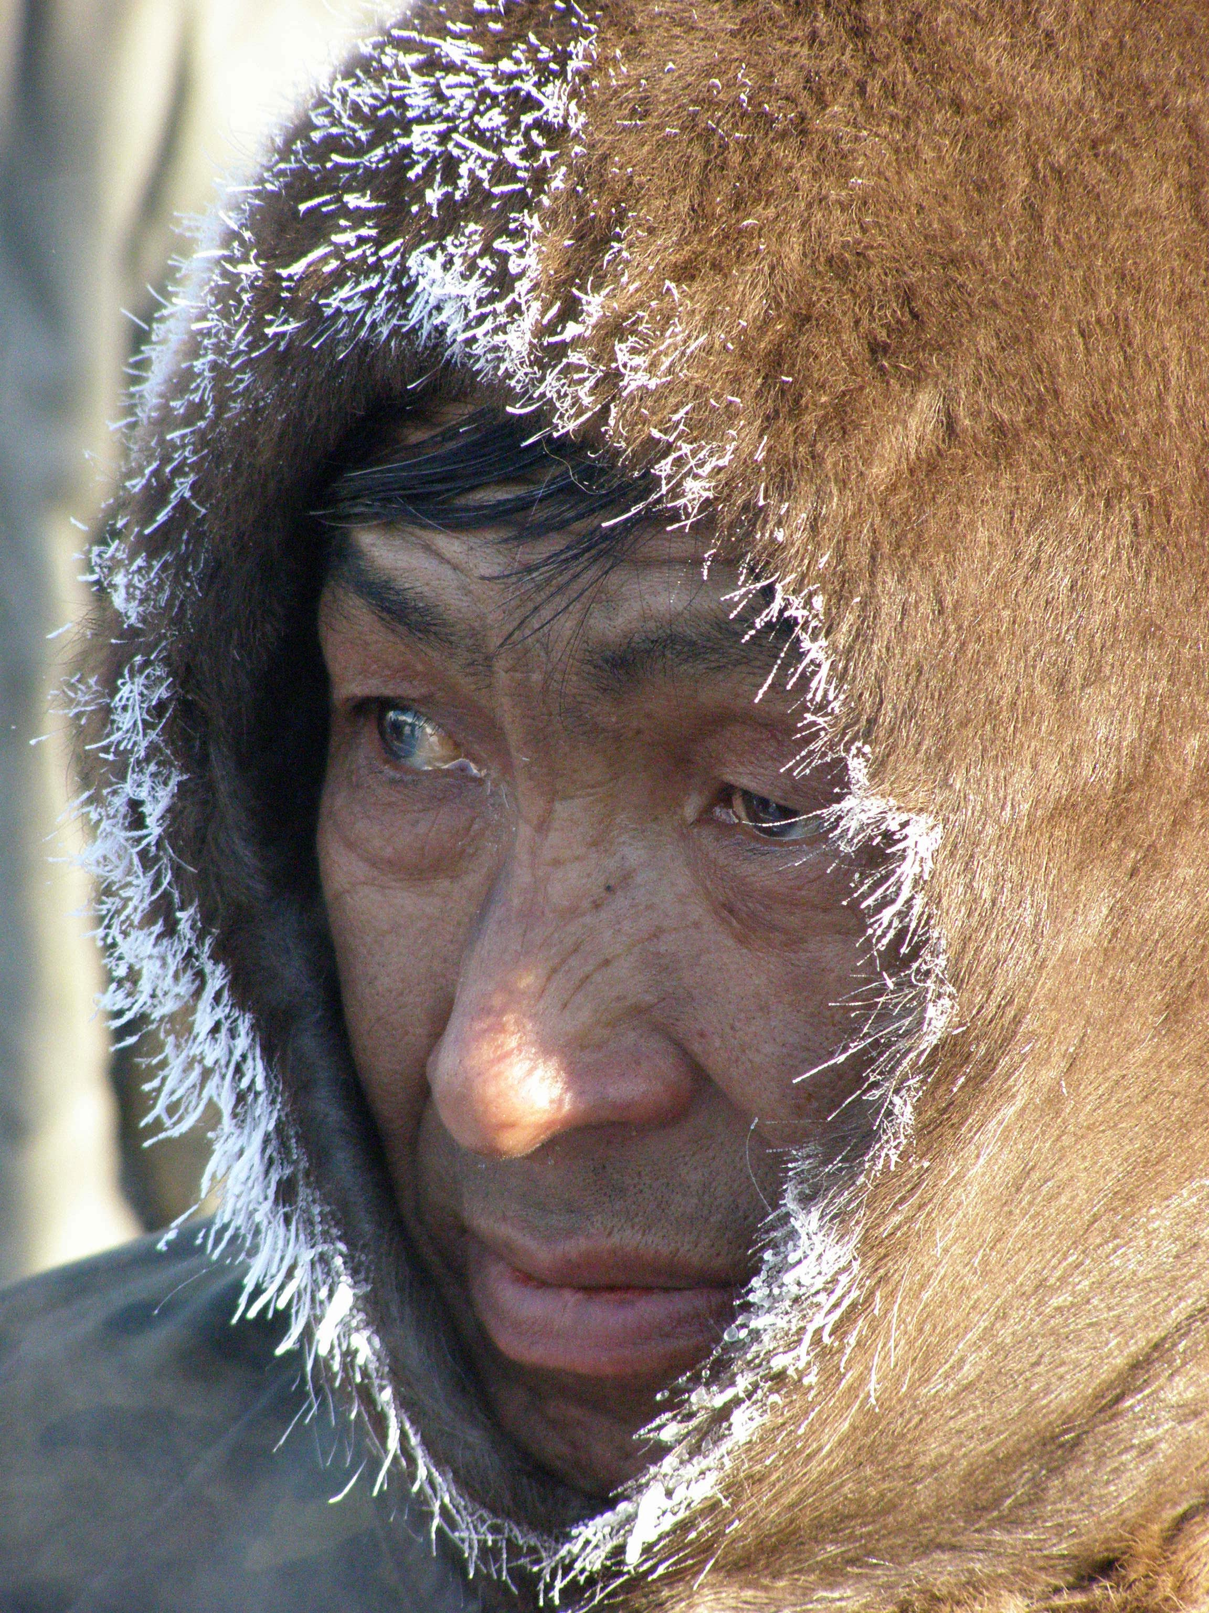
Качество жизни коренных малочисленных народов Севера

Slide 15
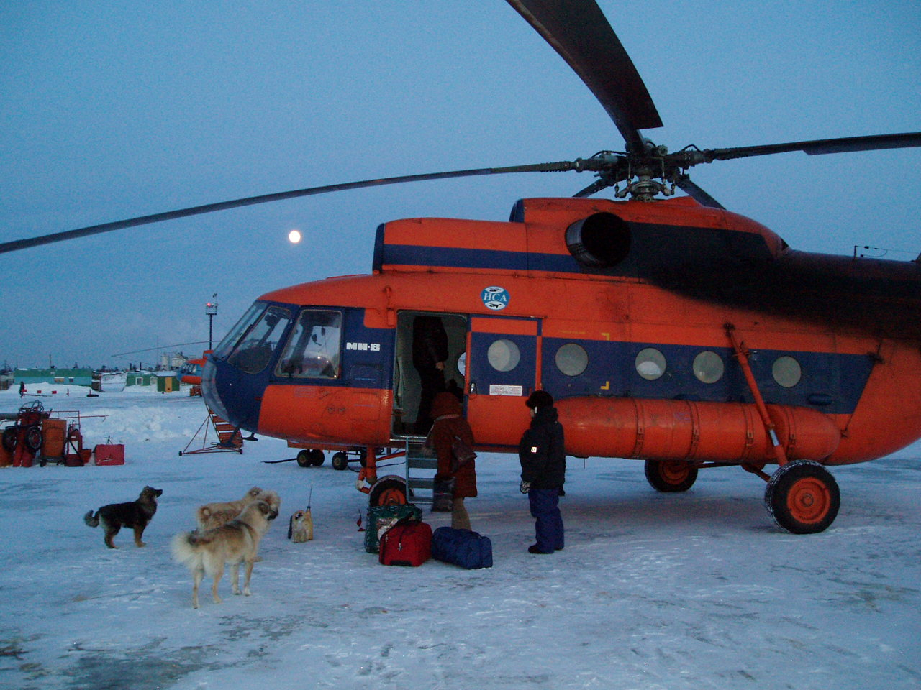
КРИТЕРИИ РАСЧЕТА УМСТВЕННОЙ РАБОТОСПОСОБНОСТИ
Оценка умственной работоспособности проводилась с использованием цифровой корректурной пробы (В.Н. Аматуни, 1969; Л.И. Вассерман, М.В. Катышева, 1997).
При проведении эксперимента учитывались:
Время выполнения 1-й горизонтальной половины таблицы (t₁);
Общее время выполнения задания (Т);
Время выполнения 2-й половины таблицы (t₂=Т- t₁);
Определение «индекса» утомляемости (ИУ) проводилось по формуле: ИУ = t1 / t2
Чем ИУ меньше единицы, тем больше была вероятность повышенной утомляемости испытуемого, снижения уровня активного внимания и работоспособности. Если ИУ был выше или близкий к единице, можно было говорить о нормальной или повышенной психической активности. При неблагоприятно протекающей адаптации индекс утомляемости (ИУ) варьировал в пределах меньше единицы.

Slide 16
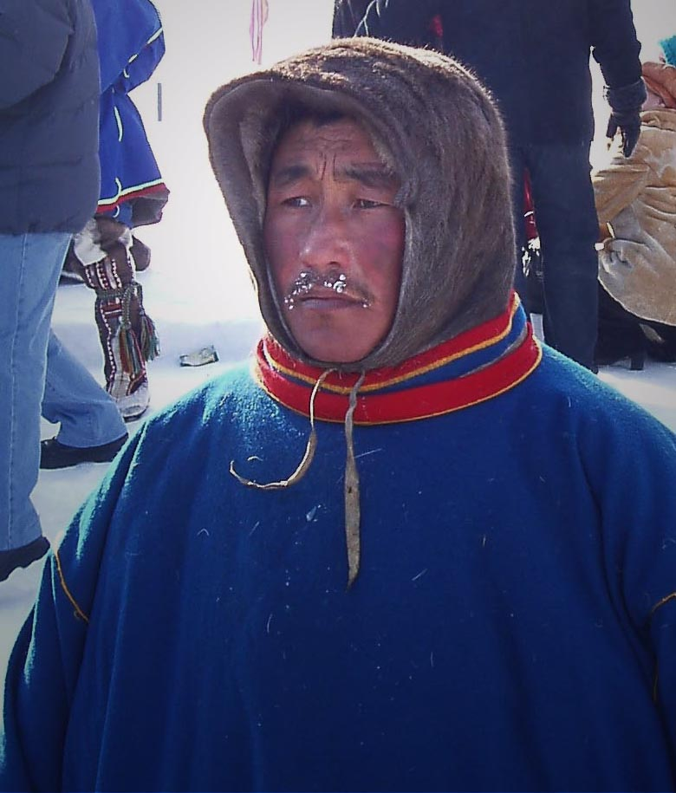
КРИТЕРИИ РАСЧЕТА УМСТВЕННОЙ РАБОТОСПОСОБНОСТИ
При анализе выполнения корректурной пробы учитывались также факторы функциональной асимметрии внимания (АВ). С этой целью подсчитывалось количество ошибочно зачеркнутых или пропущенных цифр в правой и левой половинах таблицы. Вычисление коэффициента АВ проводилось по формуле: КАВ= , где М₁ − количество ошибок в правой половине таблицы, М₂ − в левой.
Существенное значение имело также распределение ошибок в течение опыта. Учитывалось, равномерно ли они встречались по всей таблице, или наблюдались преимущественно в конце исследования в связи с истощаемостью.

Slide 17
ПОКАЗАТЕЛИ ТЕМПА ПСИХИЧЕСКОЙ ДЕЯТЕЛЬНОСТИ ПО РЕЗУЛЬТАТАМ ПРОБЫ АМАТУНИ (с)
Коренное население, n = 219; некоренное население, n = 155
У коренного населения темп психической деятельности достоверно коррелирует
с возрастом (r=0,9), у некоренного – с северным стажем (r=0,6).

Slide 18
ПОКАЗАТЕЛИ УМСТВЕННОЙ РАБОТОСПОСОБНОСТИ У НАСЕЛЕНИЯ СЕВЕРНОГО РЕГИОНА (с)
Коренное население, n = 219
Некоренное население, n = 155
.001
.001
.05

Slide 19
ЧАСТОТА РАСПРЕДЕЛЕНИЯ ЛИЦ С ВЫСОКИМ ИНДЕКСОМ УТОМЛЯЕМОСТИ
(ЭТНИЧЕСКИЙ СРЕЗ, %)
ненцы
славяне

Slide 20
ЧАСТОТА ПРОФИЛЕЙ АСИММЕТРИИ ВНИМАНИЯ У КОРЕННОГО НАСЕЛЕНИЯ (%)
Возрастные группы обозначены Х1 – 16-19 лет, Х2 – 20-29 лет, Х3 – 30-39 лет, Х4 - 40-49 лет, Х5 – 50-59 лет

Slide 21
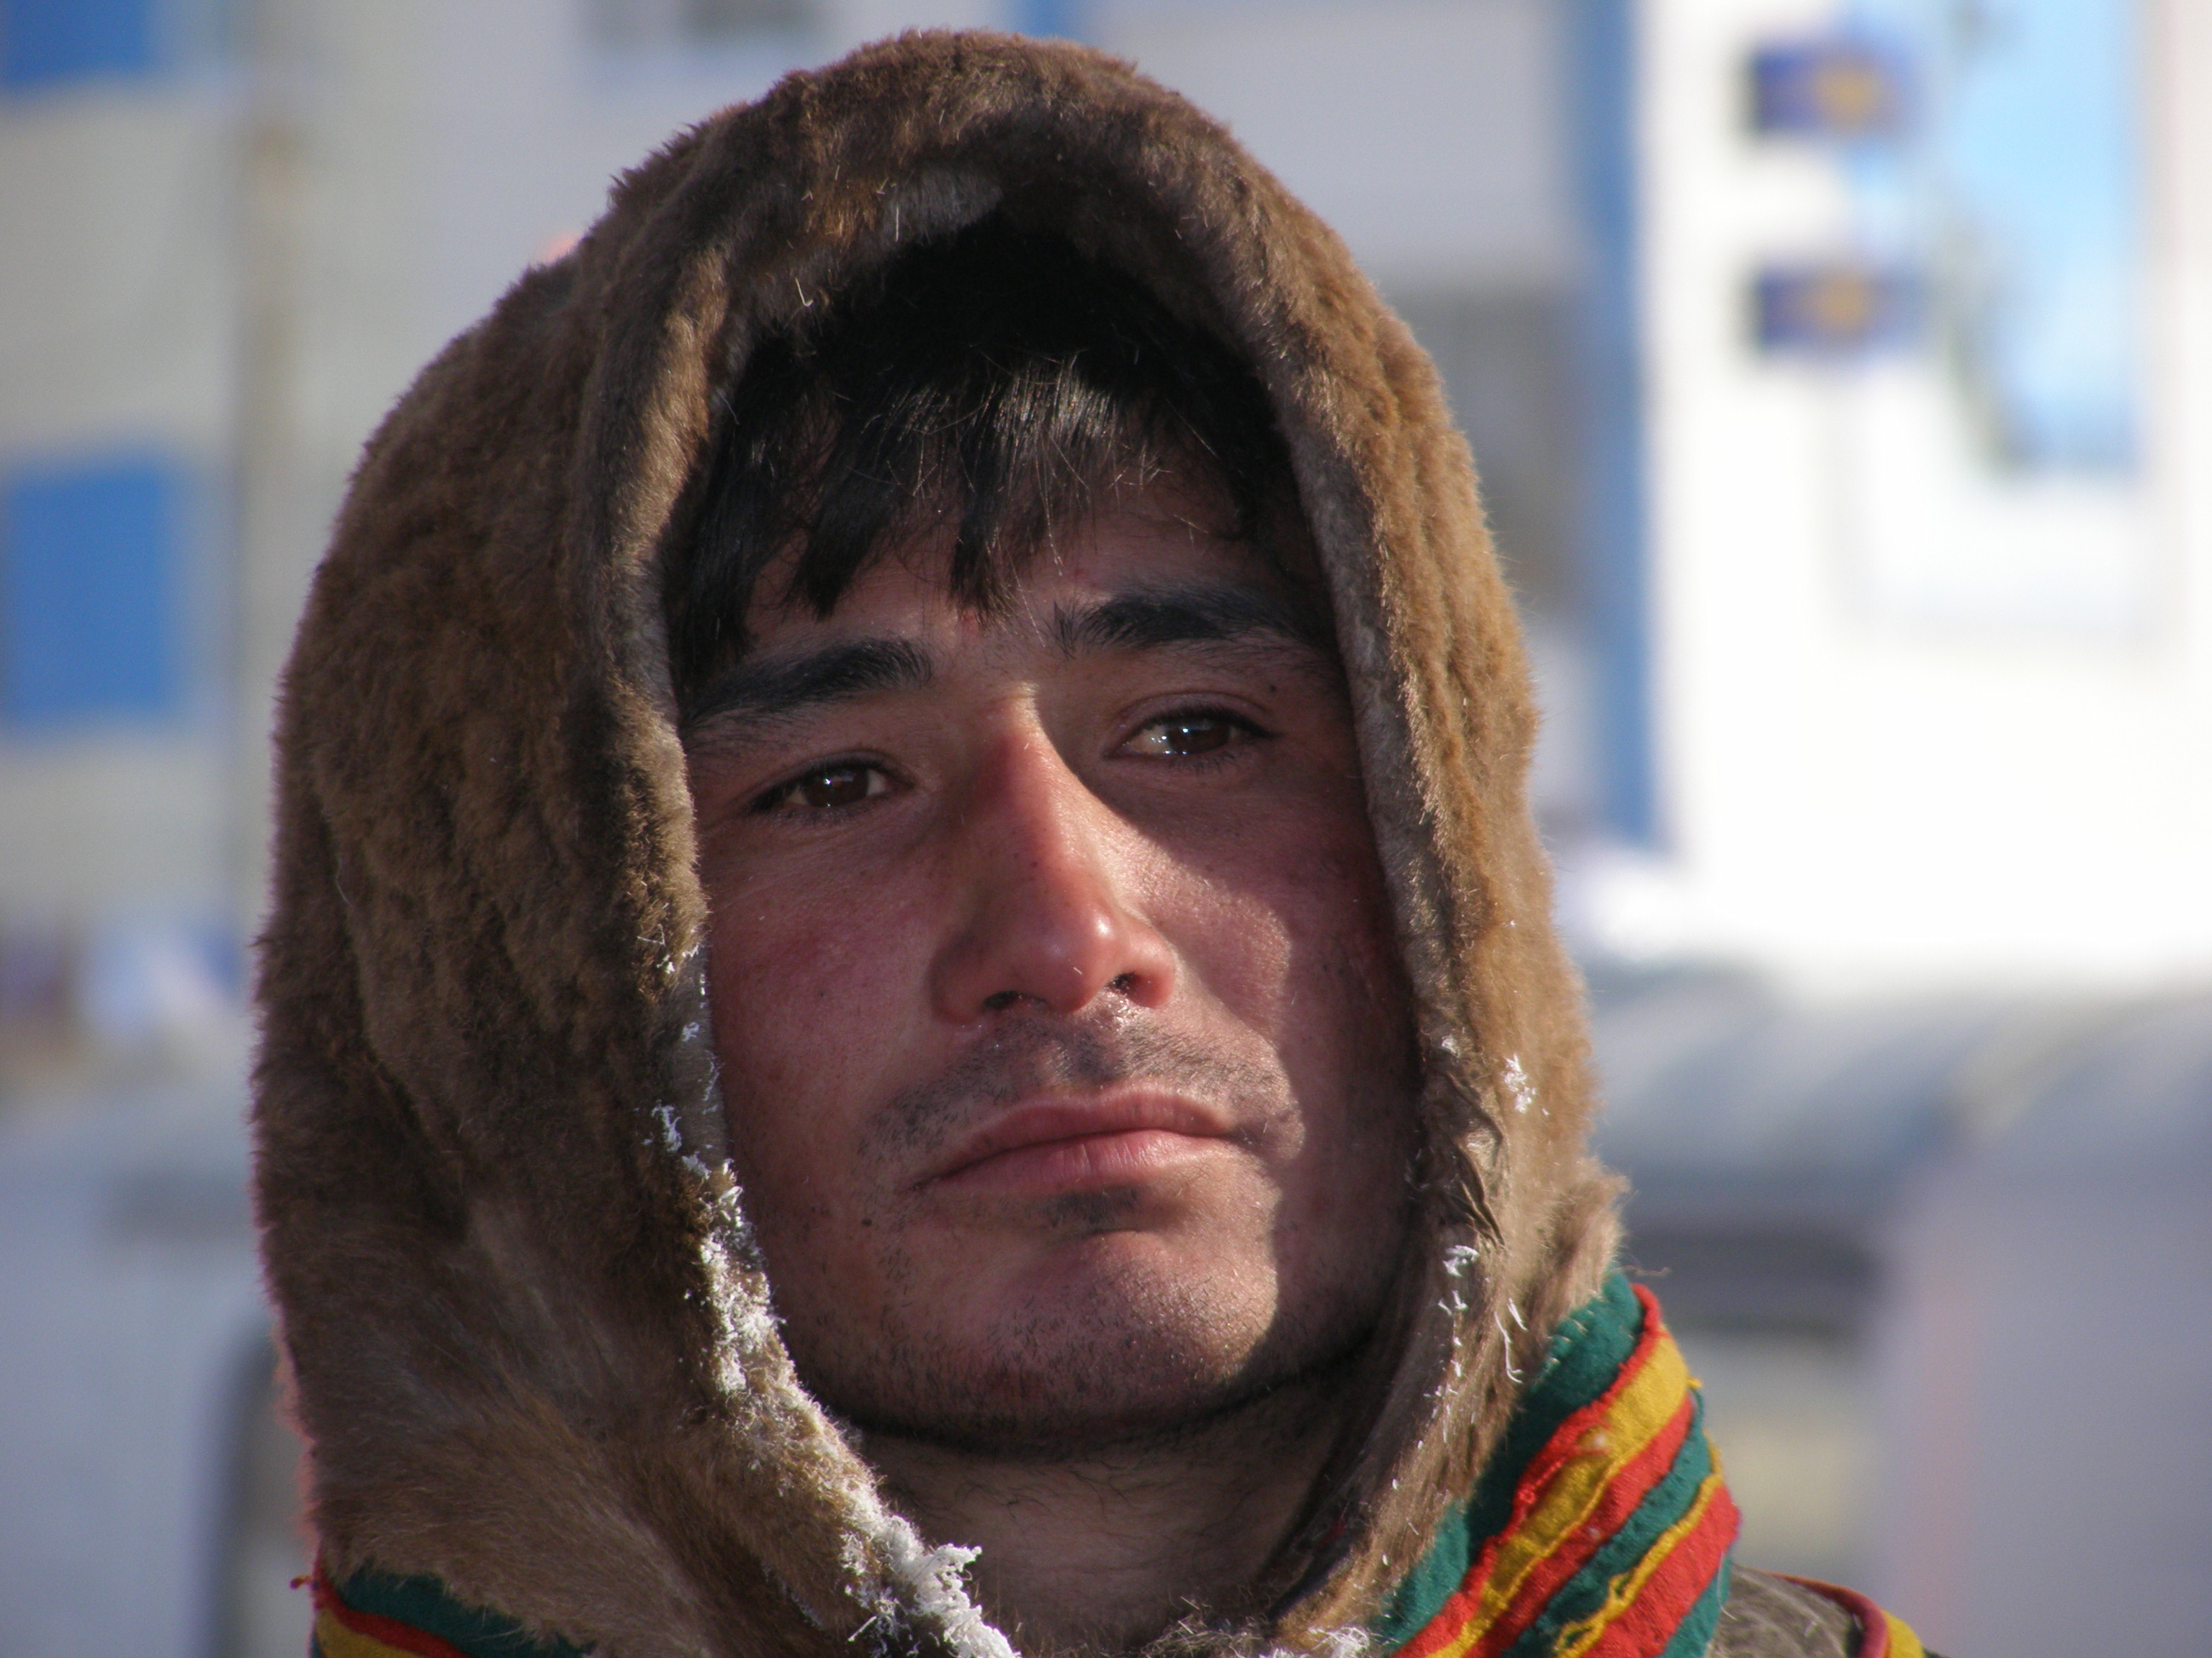
ПОКАЗАТЕЛИ ДЕПРЕССИИ У НАСЕЛЕНИЯ СЕВЕРА (БАЛЛЫ)
ненцы
р = 0.001
р = 0.009
р = 0.010
ненцы n = 227; славяне n = 723

Slide 22
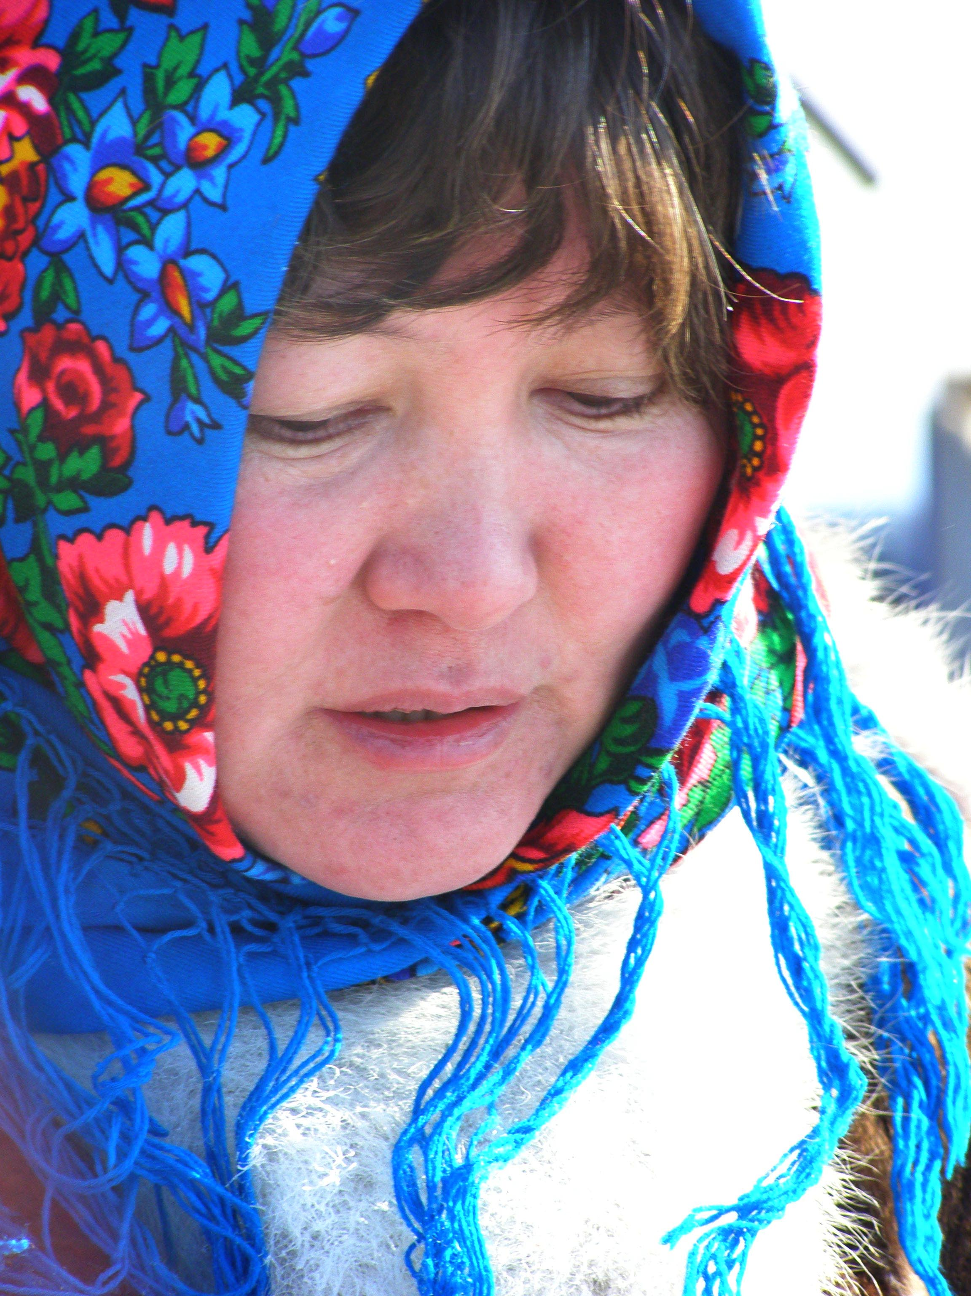
Распространенность депрессии
Развернутая депрессия - 9,7%.
Женщины - 12%.
Max
30-39 лет - 15,9%.
Мужчины
30-39 лет - 10%.

Slide 23
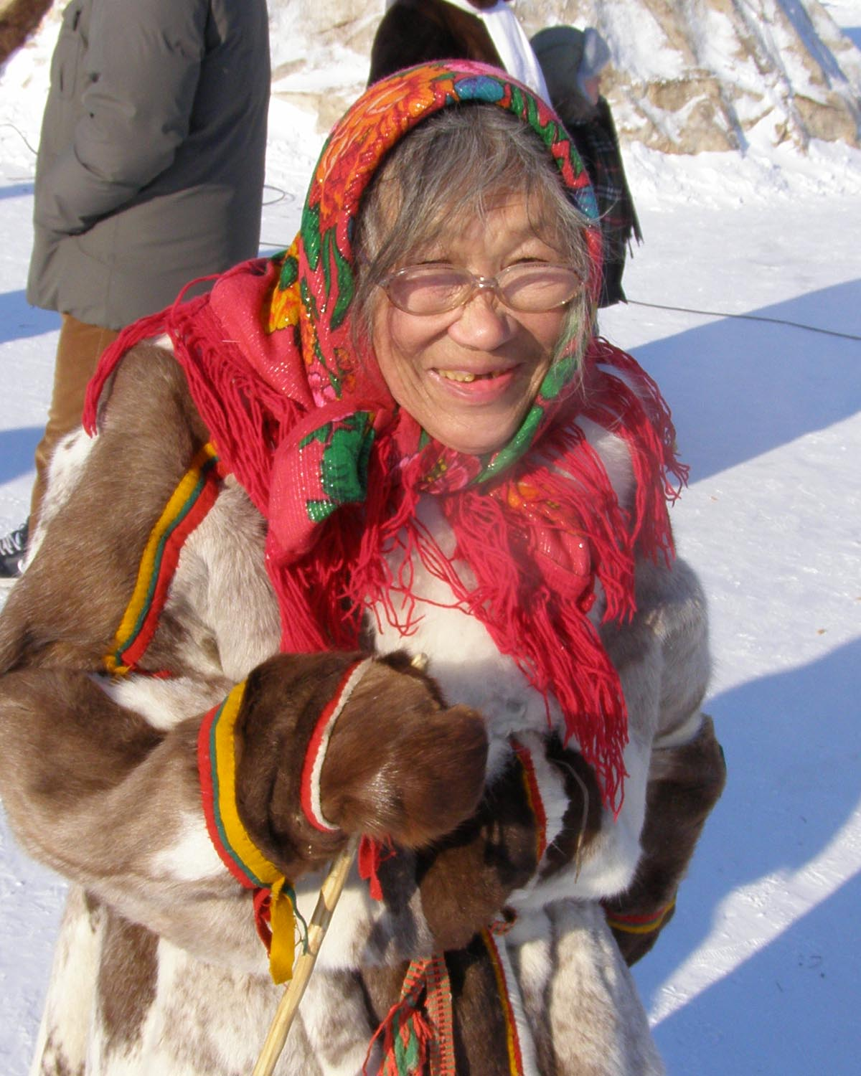
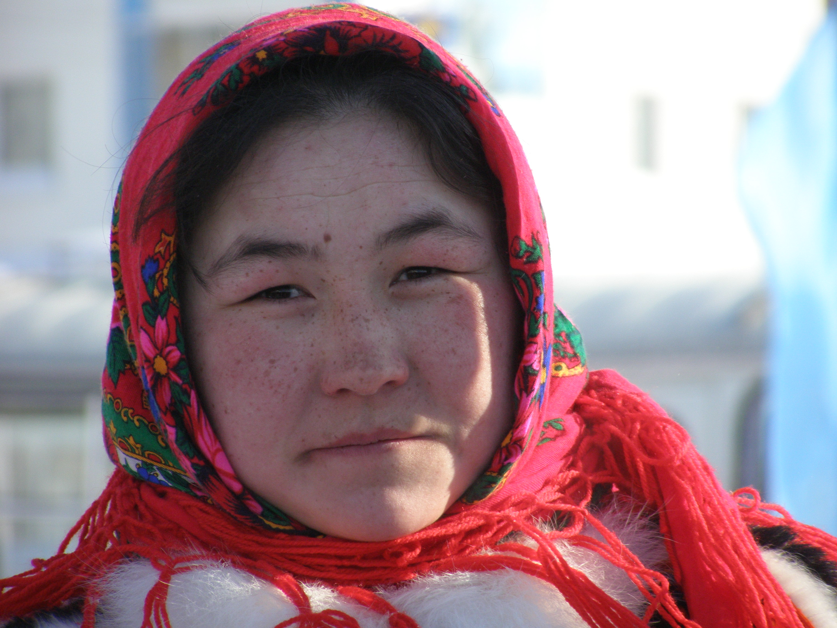
Качество жизни коренных малочисленных народов Севера
Соотношение мужчин и женщин с депрессией: коренное население Арктики – 1:6,5;
Некоренное население 1:5,5; Центральная Россия 1:2,2

Slide 24
Показатели стресса у коренного населения (ус. ед.)
Условные обозначения: Х1 - 1996 год, n=137; Х2 - 2002 год, n=121; Х3 - 2003 год, n=64; Х4 - 2004 год, n=216; Х5 - 2006 год, n=75; Х6 - 2011 год, n=308

Slide 25
Показатели стресса
(шкала L.Reeder, баллы)
Оба пола, ненцы n=435, ханты n=103

Slide 26
Показатели стресса
(шкала L.Reeder, баллы)
мужчины, n=120/20
I. Пожалуй, я человек нервный; II. Я очень беспокоюсь о своей работе; III. Я часто ощущаю нервное напряжение; IV. Моя повседневная деятельность вызывает большое напряжение; V. Общаясь с людьми, я часто ощущаю нервное напряжение; VI. К концу дня я совершенно истощен физически и психически; VII. В моей семье часто возникают напряженные отношения

Slide 27
Показатели стресса
(шкала L.Reeder, баллы)
ненцы, n=435; 120/315
ханты, n=103; 20/83
I. Пожалуй, я человек нервный; II. Я очень беспокоюсь о своей работе; III. Я часто ощущаю нервное напряжение; IV. Моя повседневная деятельность вызывает большое напряжение; V. Общаясь с людьми, я часто ощущаю нервное напряжение; VI. К концу дня я совершенно истощен физически и психически; VII. В моей семье часто возникают напряженные отношения

Slide 28
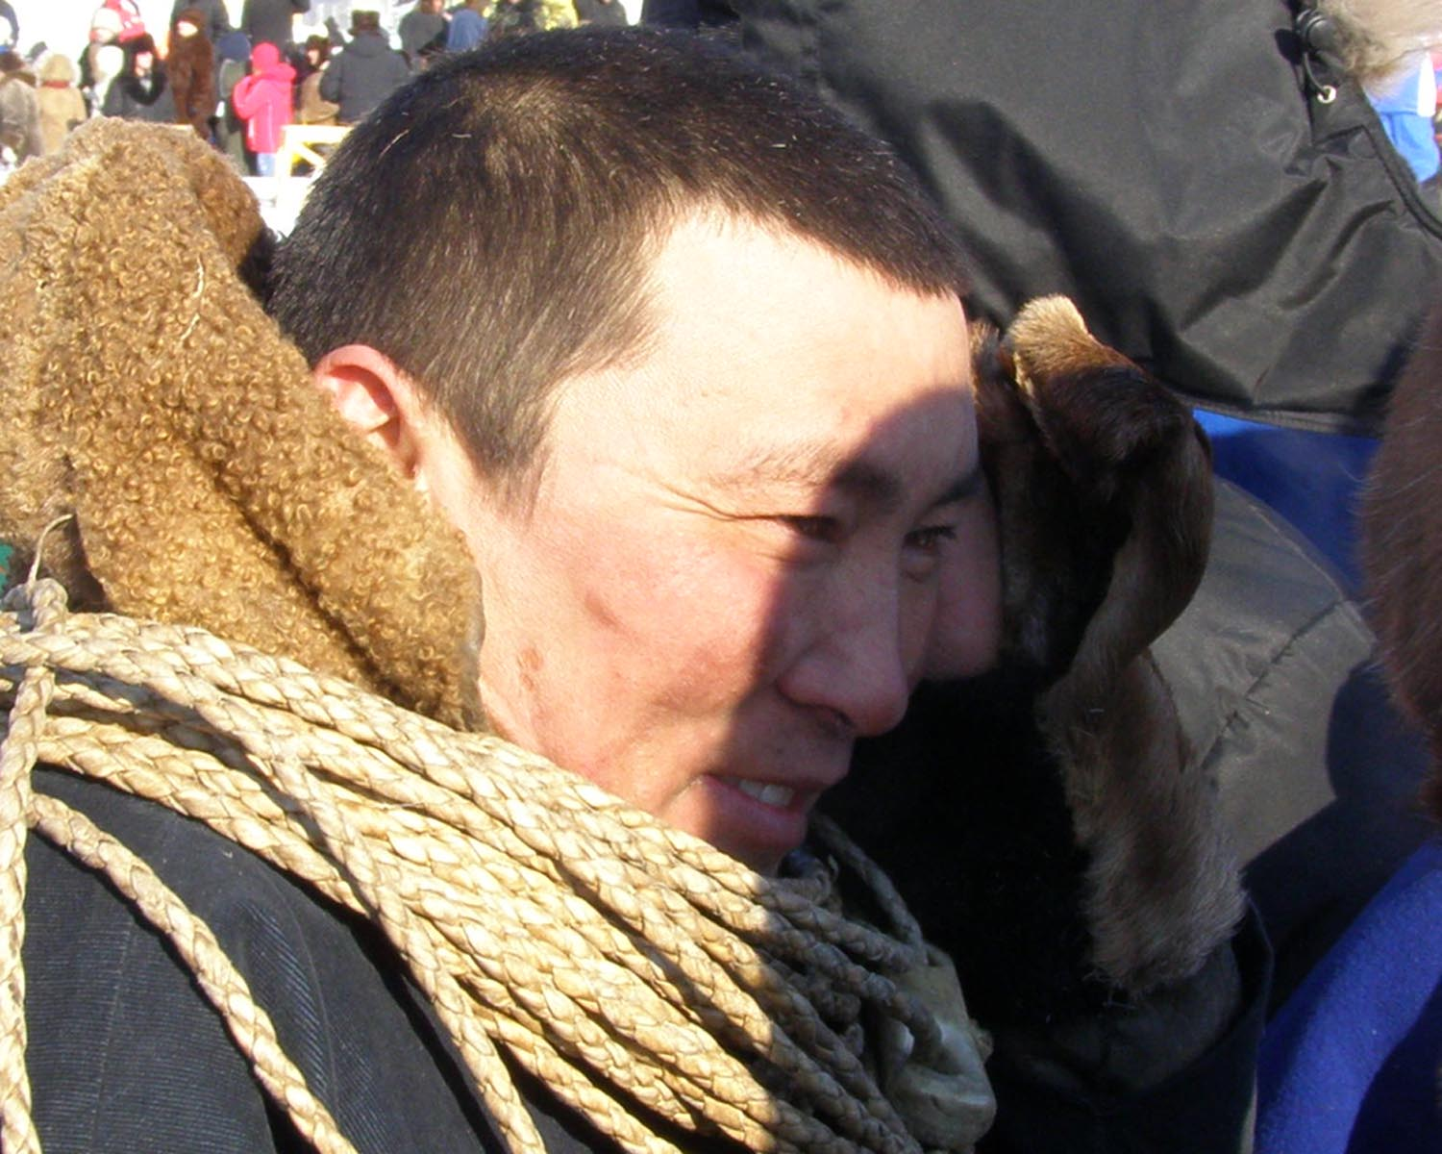
Качество жизни коренных малочисленных народов Севера

Slide 29
Корреляционная связь депрессии и социальных стрессов у ненцев (r)
Пространство стресса | Сила связи | Уровень достоверности
Личностные деформации | -0,250 | 0,0001
Стресс в профессиональной сфере | -0,022 | 0,702
Эмоциональный стресс | -0,330 | 0,0001
Социально-бытовой стресс | -0,203 | 0,0001
Стресс в коммуникативной сфере | -0,268 | 0,0001
Истощение жизненных сил | -0,115 | 0,047
Семейный стресс | -0,212 | 0,0001
Стресс общий | 0,344 | 0,0001

Slide 30
Корреляционная связь депрессии и социальных стрессов у ненцев (r)
Рабочие стрессы
Депрессия
r=0.3
Бытовые стрессы
r=0.4
r=0.9
r=0.9
r=0.9
r=0.6
r=0.4
r=0.3
r=0.5
Эмоциональные стрессы
Коммуникативные стрессы
Семейные стрессы
Условные обозначения
Синий цвет – мужчины
Красный цвет - женщины

Slide 31
ПОКАЗАТЕЛИ УДОВЛЕТВОРЕННОСТИ МИКРОКЛИМАТИЧЕСКИМИ УСЛОВИЯМИ ТРУДА (баллы)
Показатели удовлетворенности Х1- предприятием, Х2-физическими условиями труда и отдыха, Х3 – работой, Х4 - слаженностью коллектива, Х5 - стилем руководства начальника, Х6 - профессиональной компетенцией начальника, Х7 - заработной платой в соотношении с трудозатратами, Х8 - заработной платой в сравнении с другими предприятиями, Х9 - качеством рабочего оборудования, Х10 - служебным и профессиональным положением, Х11 - служебным и профессиональным продвижением, Х12 - возможностью использовать свой опыт и способности, Х13 - требованиями работы к интеллекту человека, Х14- распорядком рабочего дня

Slide 32
Усредненный профиль личности
(СМОЛ, этнический срез)
славяне
Условные обозначения. Шкалы СМОЛ – 1. Ипохондрия 2. Депрессия 3. Истерия 4. Психопатия 6. Паранойяльность 7. Тревожность 8. Шизоидность 9. Гипомания

Slide 33
Усредненный профиль личности
(СМОЛ, гендерный срез)

Slide 34
Усредненный профиль личности
(СМОЛ,T-баллы)
ненцы

Slide 35
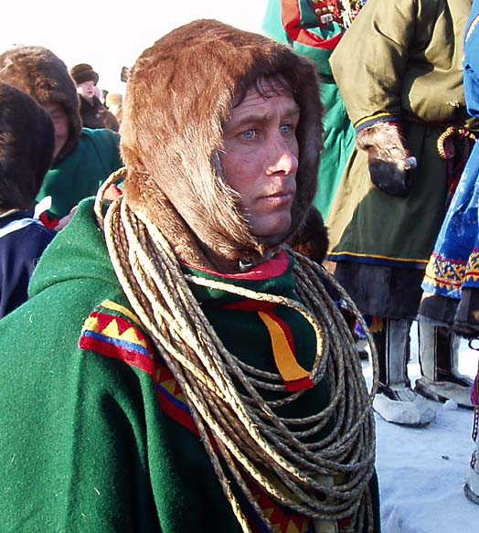
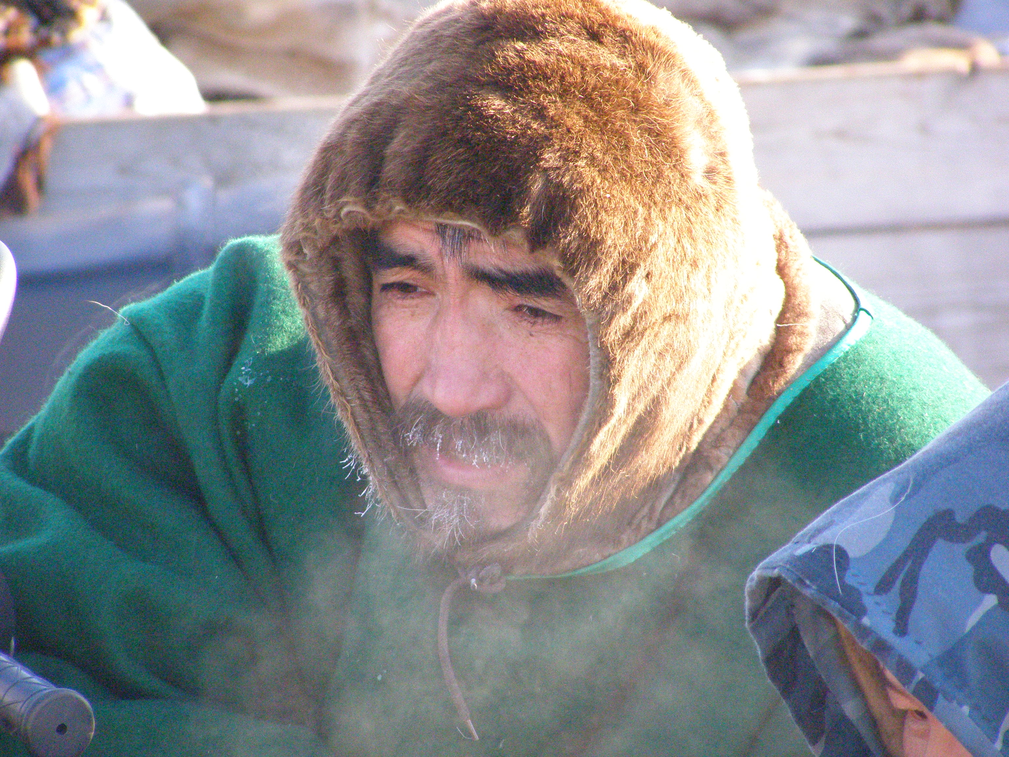
Качество жизни коренных малочисленных народов Севера

Slide 36
Оценка состояния когнитивных функций (MMSE, этнический срез)
Мiпi-Мепtаl State Ехаmiпаtiоп-MMSE является общепринятым стандартом
нейропсихологического скрининга когнитивного функционирования
n = 117; n – количество человек в выборке

Slide 37
Показатели MMSE у ненцев и славян в Арктике
Общий балл
Критерии MMSE: 28–30 б.– нет нарушений когнитивных функций; 24–27 б. – преддементные когнитивные нарушения; 20–23 б. – деменция легкой степени выраженности.
Общая выборка n = 117; n – количество человек в выборке

Slide 38
Этап I | Краткосрочные результаты | Публикации
Комплексная оценка динамики когнитивных процессов учащихся и студентов в АЗРФ | Будет проведен мониторинг когнитивных функций у учащихся и студентов АЗРФ. Будет сформирована база данных по результатам мониторинга среди коренного и некоренного населения АЗРФ. Будет проведен качественный и количественный анализ когнитивного профиля с учетом фактора пола, возраста, этноса. Будет дана оценка влияния этнического фактора на динамику когнитивных процессов в АЗРФ. Будет построена модель взаимодействия психических состояний и когнитивных процессов в разных этнических группах АЗРФ. Будет дана оценка влияния этнических и индивидуального-типологических факторов на выполнение когнитивных задач. Будет проведен динамический анализ продуктивности когнитивных процессов у лиц коренного и некоренного населения АЗРФ. | «Clinical Psychology Review» Impact Factor: 8.897; 5-Year Impact Factor: 10.662 «Cognitive Psychology», Impact Factor: 3.719, 5-Year Impact Factor: 4.945 «Journal of Psychiatry and Neuroscienсe», Impact Factor: 5.861 «The Lancet Global Health», Impact Factor: 10.042

Slide 39
Этап II | Среднесрочные результаты | Публикации
Когнитивное исследование механизмов формирования социальной активности образования | Взаимосвязь когнитивного развития и социальной активности у лиц коренного и некоренного населения АЗРФ. Выявление когнитивно-психологических предпосылок и траекторий развития профессиональной продуктивности в ходе высшего профессионального образования в АЗРФ. Повышение знаний о механизмах когнитивных процессов в АЗРФ как фактора влияния на качество образовательных результатов. Будет дана оценка экологического бремени на динамику когнитивного функционирования в АЗРФ Будут выделены когнитивно-психологические предикторы успешности обучения КМНС. Психо-функциональные характеристики продуктивного когнитивного функционирования учащихся и студентов АЗРФ. Оценка влияния холодового стресса на когнитивные функции. Оценка влияния питания на состояние когнитивных процессов учащихся и студентов АЗРФ. Выявление особенностей когнитивной сферы и личностного потенциала успешных руководителей системы образования (срез в рамках лонгитюдного исследования) | «Cognitive Psychology», Impact Factor: 3.719, 5-Year Impact Factor: 4.945 «Arctic Anthropology», Impact Factor: 0.212 «Arctic», Impact Factor 1,174 «International Journal of Circumpolar Health», Impact Factor: 1.141

Slide 40
Список литературы
Арктика для людей. Итоги социологического проекта по теме «Состояние и перспективы социально-экономического развития арктических регионов России в представлениях жителей Европейского Севера» / ред.-сост.: И. В. Каторин. – Архангельск: ООО «Типография А4», 2015. – 68 с.
Гущина И.А., Положенцева О.А., К вопросу о социальном самочувствии населения Мурманской области (по результатам социологических исследований) // Север и рынок: Формирование экономического порядка. – 2014. – №4 (41). – С. 16-21.
Дрегало А.А., Ульяновский В.И. Социокультурная динамика социального пространства Севера:. – Архангельск: САФУ им. М.В. Ломоносова, 2017. – 252 с.
Лукин Ю.Ф. Многомерность пространства Арктики: монография. - Архангельск: САФУ им. М.В. Ломоносова, 2017. – 250 с.
Попов В.В., Новикова И.А. Психологические основы здоровья человека: Учебное пособие. – СПб.: СпецЛит. – 303 с.
Этнонациональные процессы в Арктике: тенденции, проблемы и перспективы: монография. Под общей ред. Н.К. Харламовой. - Архангельск: САФУ им. М.В. Ломоносова, 2017, 2017. – 325 с.

Slide 41
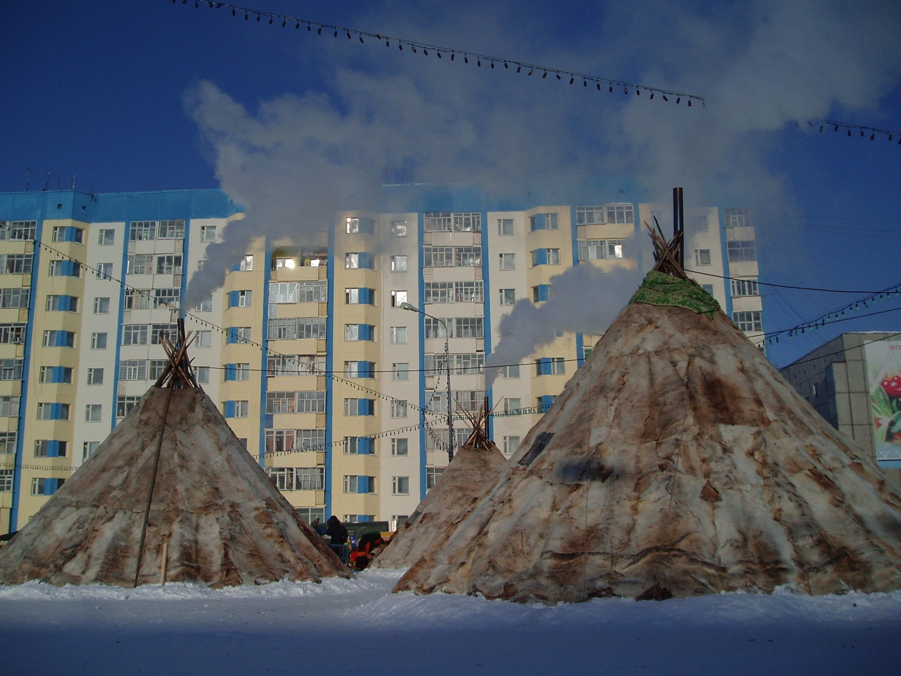
Спасибо

